Slide 1
ວິຊາ Web Analytics
ລາຍງານ
ວຽກບ້ານ
ສອນໂດຍອາຈານ: ປອ. ສົມສັກ ອິນທະສອນ
ຊື່: ທ້າວ ເຊັງວ່າງ ບຼົ່ງໄມ ຫ້ອງ 3CW1

Slide 2
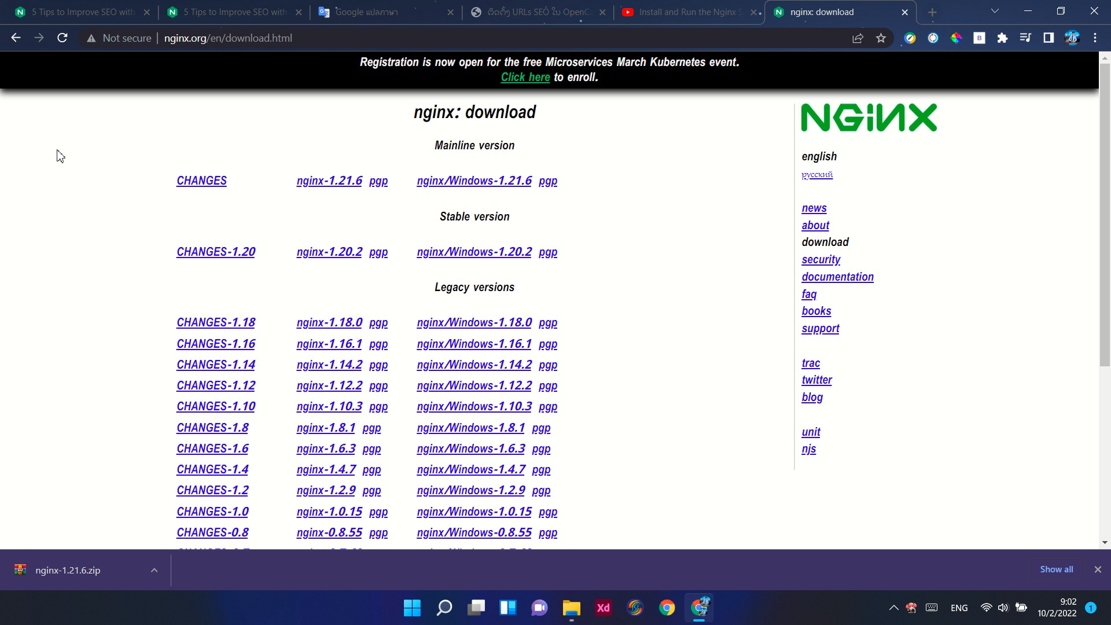
Ngin X

Slide 3
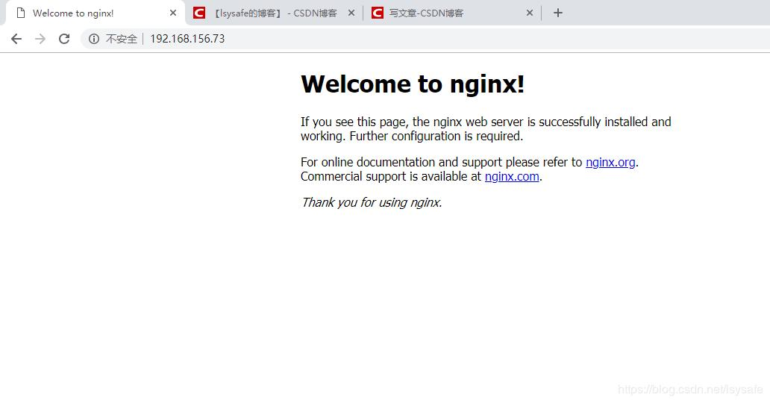
Run NginX

Slide 4

ວິທີການປັບປຸງ SEO ດ້ວຍ HTTPS in NGINX

Slide 5

Session Caching
ssl_session_cache
ssl_session_timeout

Slide 6

Session Tickets and IDs

Slide 7
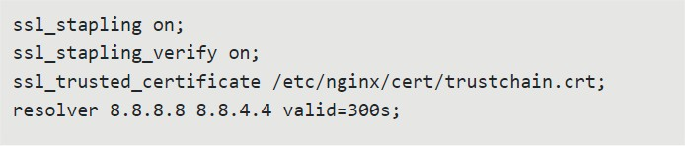
OCSP Stapling

Slide 8


Cipher Suites
SPDY

Slide 9
ຜົນປະໂຫຍດຂອງການໃຊ້ SSL/TLS ແມ່ນຍິ່ງໃຫຍ່ກວ່າທີ່ເຄີຍມີມາກ່ອນ
ການເພີ່ມປະສິດທິພາບຂອງເຄື່ອງຈັກຊອກຫາຈຸດເປັນຈູຸດສົມໃຈສໍາລັບບໍລິສັດຈໍານວນຫຼາຍທີ
່ມີອິນເຕີເນັດ. ໃນຄວາມເປັນຈິງ, Google ອາດຈະເຮັດໃຫ້ HTTPS ເປັນປັດໄຈການຈັ
ດອັນດັບທີ່ມີອິດທິພົນຫຼາຍໃນອະນາຄົດ.

Slide 10
ຈົບການລາຍງານ
ມີຫຍັງບໍ່ເຂົ້າໃຈຖາມໄດ້
ເອກກະສານແມ່ນເອົາມາຈາກ
https://www.nginx.com/blog/improve-seo-https-nginx/
https://docs.nginx.com/nginx/admin-guide/security-controls/terminating-ssl-http/?_ga=2.242405506.1273924436.1644882138-1589730255.1644882138#
ຂອບໃຈ

